Slide 1
李子定位视觉方案（3D）
推动机器视觉无所不在的存在
视觉小百科

Slide 2
目录
项目描述
项目验证
1
2
2
目录
目录
目录
3
配置清单
3
4
逻辑流程
4
评估结果&注意事项
5
6
售后服务

Slide 3

一、项目描述
●产品名称：李子
●产品材质：水果
●产品颜色：红
●产品表面状态：否
●产品尺寸(mm × mm × mm)：40*40*40
●定位精度要求(视觉)：1.4
●检测时产品运动速度(m/s)：0
●搜索范围(mm × mm × mm)：650.0 * 550.0 * 450.0
●工作节拍(pcs/min)：19
●相机安装方式：眼在手外
●工作距离(mm)：750
方案布局图

Slide 4

二、项目验证
参数名称 | 参数值
3D结构光相机型号 | LSR S
3D结构光相机类型 | 3D结构光相机
中场视野 | 1000×800
相机精度 | 1.0mm@1.5m
采集时间 | 0.5-0.9
Z(工作距离) = 750mm, X视野大小 = 800mm, Y视野大小 = 1000mm, Z向视野大小 = 500-1500mm
视野图

Slide 5

二、项目验证
检测流程

Slide 6

三、配置清单
系
统
构
成

Slide 7
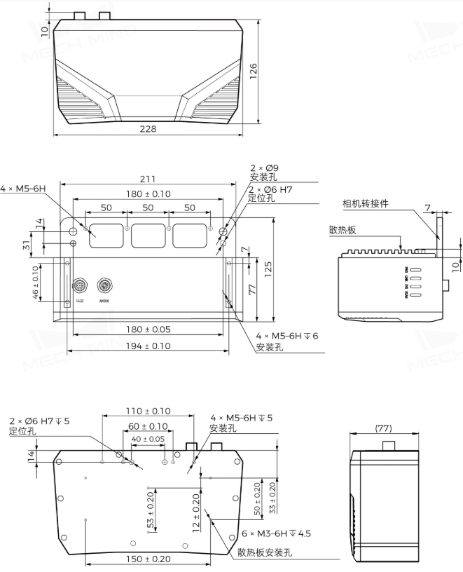
三、配置清单
相机尺寸图

Slide 8
三、配置清单
序号 | 名称 | 型号 | 单位 | 数量 | 厂家
1 | 3D结构光相机 | LSR S | 台 | 1 | 梅卡曼德/MechMind
2 | 工控机 | - | 台 | 1 | -
3 | 显示器 | - | 台 | 1 | -
4 | 软件 | Mech-Vision-VIZ | 套 | 1 | 梅卡曼德/MechMind

Slide 9
四、逻辑流程
逻辑流程
├── 图像采集
│ └── 使用"从相机获取图像"步骤，配置触发模式为外部触发，选择"calib"参数组进行标定板采集，切换至生产参数组后采集李子点云数据。设置ROI区域覆盖650×550×450mm搜索范围，确保相机视野完整捕捉目标区域。
├── 预处理
│ ├── 应用"点云降采样"步骤，设置体素尺寸0.5mm平衡精度与处理速度
│ ├── 使用"点过滤"步骤移除非李子区域的噪声点，设置高度阈值35-45mm（基于40mm产品高度）
│ └── 执行"计算点云法向并滤波"步骤，采用半径5mm的K近邻算法平滑表面特征
├── 3D工件识别
│ ├── 调用"3D工件识别"步骤，加载李子点云模板（40×40×40mm立方体近似模型）
│ ├── 配置"位姿处理"模块，启用"调整位姿V2"步骤，设置平移容差1.4mm、旋转容差±5°
│ └── 应用"计算掩膜面积"验证识别结果，过滤小于35000像素的误检区域
├── 结果处理
│ ├── 使用"限制输出的个数"步骤，设置最大输出1件/次匹配工作节拍
│ ├── 通过"位姿变换"步骤将识别位姿转换至机器人基坐标系
│ └── 调用"生成抓取点"步骤，配置抓取偏移量（Z轴+20mm避开表面）
├── 通信处理
│ ├── 配置"TCP通信"步骤，设置IP地址192.168.1.100:50000（与机器人同一网段）
│ ├── 使用"输出"步骤发送PoseList数据，勾选"自动校正视觉系统漂移"参数
│ └── 在"机器人通信配置"中选择六轴机器人型号，设置欧拉角类型为XYZ
└── 统计处理
├── 添加"统计数据列表中指定层级的元素个数"步骤监控识别成功率
├── 使用"计算两位姿沿指定方向的距离"验证重复精度（X/Y/Z轴均需≤1.4mm）
└── 配置"数据保存"功能，按批次存储点云与位姿数据用于后续分析

Slide 10
五、评估结果&注意事项
05 评估结果 & 注意事项
现场环境
相机安装
物料一致性
风险点：环境光照波动可能导致红色李子表面反光或阴影干扰3D结构光成像
解决方案：安装可调LED环形补光灯并设置固定亮度模式
风险点：750mm长焦距下相机支架刚性不足易引发图像抖动
解决方案：采用双层铝合金支架+橡胶减震垫组合安装
风险点：李子实际尺寸公差超出±10%时可能触发误检
解决方案：在位姿处理模块中增加动态尺寸补偿算法

Slide 11

六、售后服务
该设备上线后使用初期，我们会派专人进行全程跟踪；
处理解决可能发生的设备异常；
对现场人员进行培训指导；
设备调试完成后：售后服务一年；
若客户提出设备升级需求，我们会及时为您提供升级新方案。

Slide 12


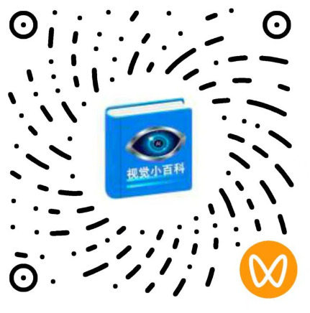
感谢关注
视频号
抖音
更多信息请访问：www.ytzrtx.com

